Slide 1
Іван Котляревський
“Наталка Полтавка”

Slide 2
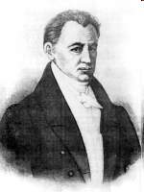
Івана Котляревського зазвичай називають зачинателем нової української літератури, твореної живою народною мовою

Slide 3
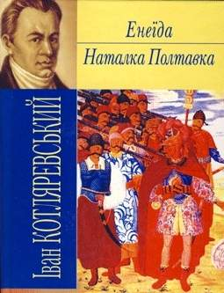
Наталка Полтавка — опера М.В.Лисенка за одноименною п'єсою І.Котляревського.його опера закріпилася в репертуарі оперних театрів і зайняла місце серед найпопулярніших українських опер.

Slide 4
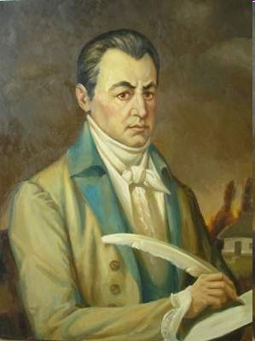
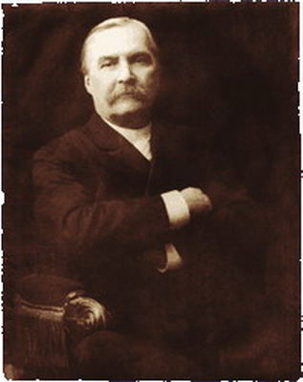

Slide 5
П’єса «Наталка Полтавка» написана І. Котляревським для потреб Полтавського театру 1818 р. – саме тоді, коли Драматург перебував там на посаді керівника. Глядач українського театру був найрізноманітніший, але Іван Котляревський хотів бачити в театрі найбільше простолюдина, тому основою для його п'єси стала жива дійсність, тогочасне народне життя, і героїв він обрав також з народу.

Slide 6
Тема твору «Наталка Полтавка»: драма кохання бідної української дівчини-селянки, яка відстоює своє право на щастя. Сюжет п'єси має соціальну спрямованість: перешкодою на шляху до одруження Наталки й Петра стає майнова нерівність.

Slide 7
“Наталка Полтавка” поклала початок національній українській драматургії. І.Котляревський написав її і відразу ж вона була поставлена в Полтаві за участю відомого актора Михайла Щепкіна. Із Полтави п’єса пішла у великий світ. Її дивилися в Петербурзі, Москві, Кишиневі, Києві, Чернігові, Мінську, Варшаві, Вільнюсі, містах Сибіру, Середньої Азії, Кавказу та в інших куточках світу.

Slide 8
І в наш час п’єса з незмінним успіхом йде в багатьох країнах. Як же забезпечив автор таке довголіття своїй п’єсі? Літературознавці твердять, що “Наталка Полтавка” написана на основі справжнього життєвого факту. Крім того напоєна живлючими соками української народної пісні і народного повнокровного життя.

Slide 9
В п’єсі “Наталка Полтавка” 22 пісні. Це народні пісні й ті, що оброблені автором, а також власні пісні І.Котляревського. Мова п’єси проста і зрозуміла, образна і дотепна, іноді пройнята народним гумором, є неперевершеним зразком розмовної мови простого народу того часу.

Slide 10
Пісні, використані І. П. Котляревським у п’єсі, за своїм змістом, мотивами і жанровими особливостями поділяються на ліричні («Віють вітри, віють буйні»), історичні («Гомін, гомін, гомін по діброві»), бурлацькі («Та йшов козак з Дону, та з Дону додому»), жартівливі («Дід рудий, баба руда»), сатиричні («Всякому городу нрав і права»).

Slide 11
Всі вони є не тільки окрасою твору, а й відіграють важливу роль в характеристиці героїв, розкривають їхній внутрішній світ. Ці пісні не випадково введені в тканину п’єси. Вони є органічним елементом її композиції. Кожна з пісень несе певне сюжетне навантаження, допомагає глибше розкрити образи твору, показати мрії, настрої і прагнення дійових осіб.

Slide 12
Опера «Наталка Полтавка» здобула велику популярність ще за життя М.Лисенка. Це був найрепертуарнійший твір перших українських професійних музично-драматичних труп.

Slide 13
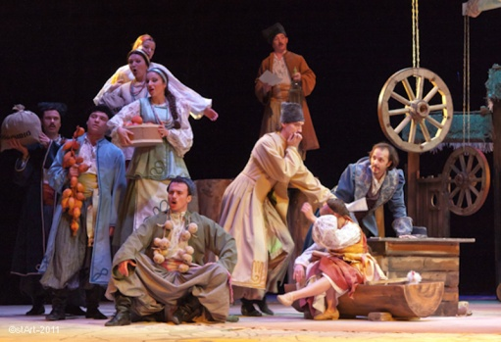

Slide 14
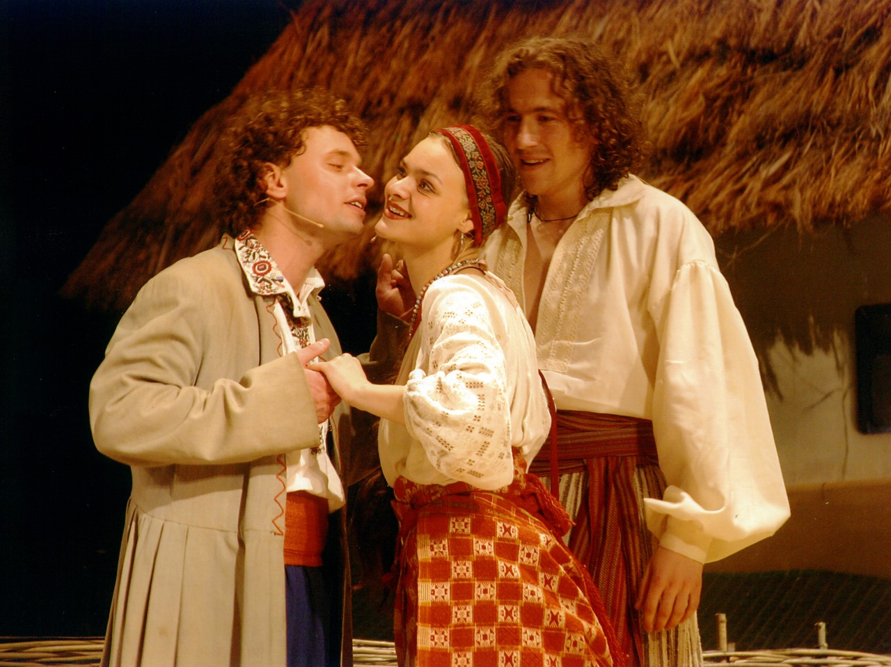

Slide 15
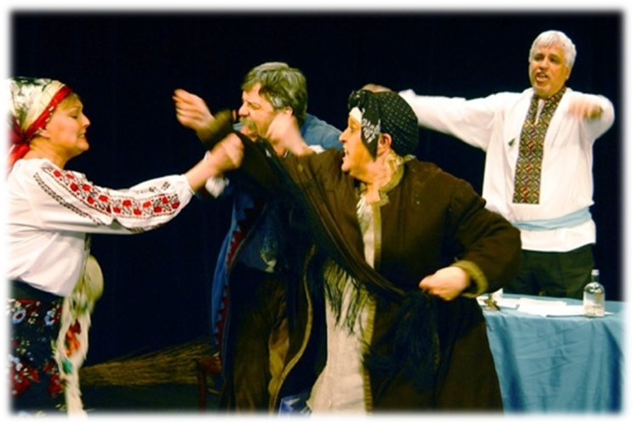

Slide 16
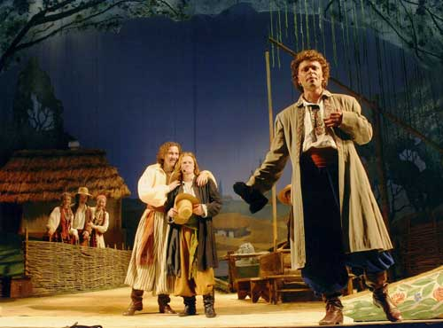

Slide 17
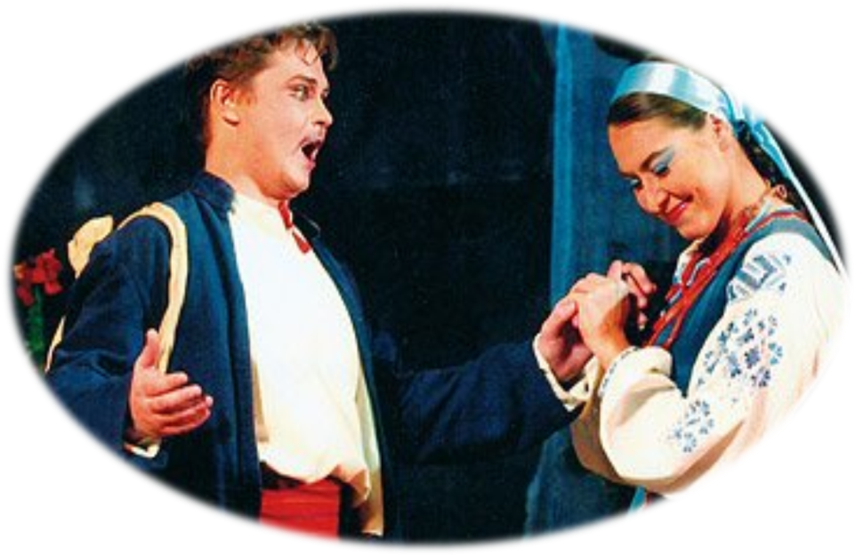

Slide 18
